Slide 1
আজকের পাঠে সবাইকে স্বাগতম

Slide 2
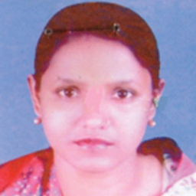
প
রি
চি
তি
এলিজা বেগম
প্রধান শিক্ষক
পল্লীমঙ্গল সরকারি প্রাথমিক বিদ্যালয়
দক্ষিণ সুরমা , সিলেট ।
শ্রেণীঃ৫ম
বিষয়ঃপ্রাথমিক বিজ্ঞান
পাঠঃআমাদের পরিবেশ
সময়ঃ৪০মিনিট
তারিখঃ২১/০৪/২০২১ইং

Slide 3
শিখনফল
১.১.৪ খাদ্য শৃংখল ও খাদ্যজাল কী তা বলতে পারবে।
১.১.৫ খাদ্য শৃংখলের মাধ্যমে সৌরশসসক্তি জীবে সঞ্চারিত হয় তা ব্যাখ্যা করতে পারবে।

Slide 4
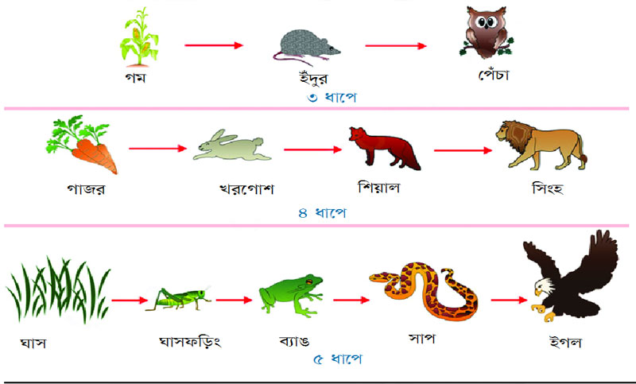
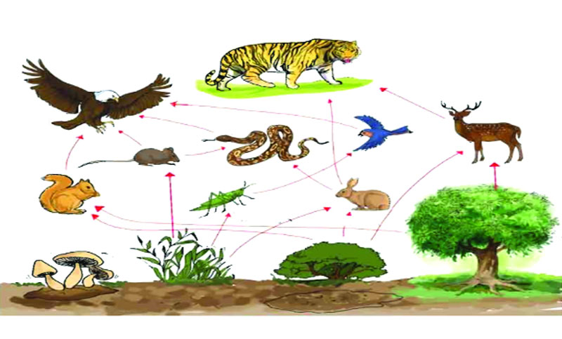
এসো ছবি দেখি
ছবিতে তোমরা কী দেখলে?
প্রাণী কীভাবে অন্য প্রাণী থেকে শক্তি আহরণ করে ?

Slide 5
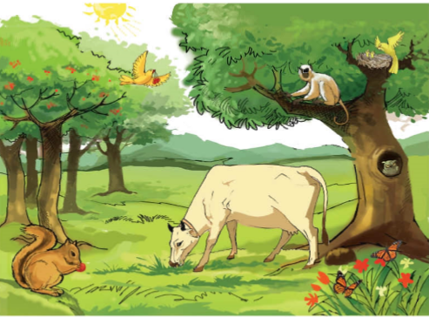
আজকের পাঠ আমাদের পরিবেশ
শক্তি প্রবাহ

Slide 6
শক্তি প্রবাহ
শক্তির এক স্থান থেকে আরেক স্থানে প্রবাহিত হওয়া।

Slide 7
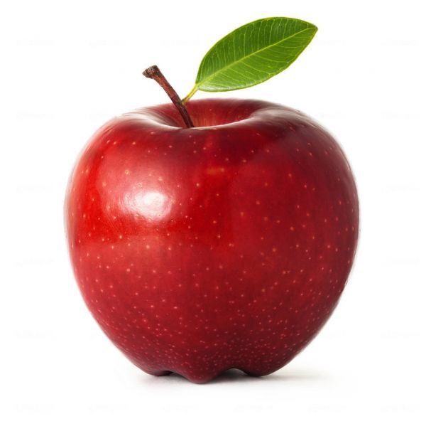
খাদ্য
খাদক
খাদ্য
খাদক
খাদ্যঃ বেঁচে থাকার জন্য আমরা যা খাই তাই খাদ্য।
খাদকঃ যে প্রাণী বা জীব খাদ্য গ্রহণ করে সে হচ্ছে খাদক ।

Slide 8
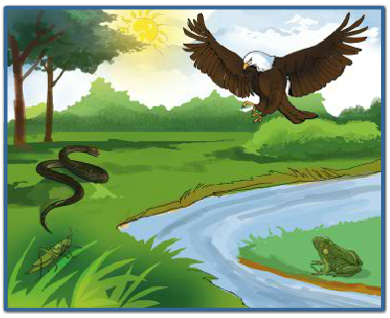
ছবিটি লক্ষ্য করঃ
ছবিতে কে কাকে খায় তা একটু চিন্তা করি।

Slide 9
এখানে খাদ্য ও খাদকের ছকটি লক্ষ্য করঃ
খাদ্য ও খাদকের মধ্যে সম্পর্ক
কে খায় কে খায় কে খায় কে খায় ------> -------> --------> -------->
ছবি দেখে কে কাকে খাচ্ছে তা ক্রমানুসারে ছকে লিখি

Slide 10
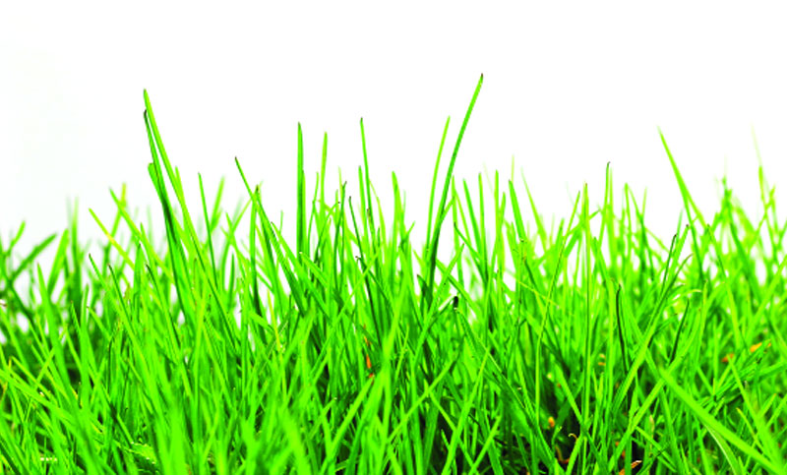
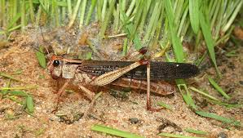
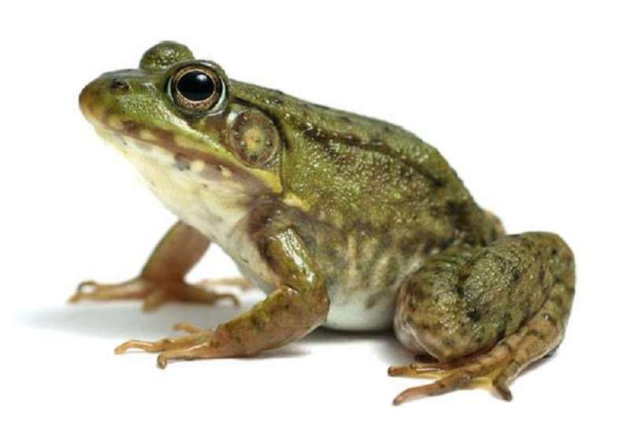
খাদ্য শৃংখল
খাদ্য শৃংখল হচ্ছে শক্তির ধারাবাহিক প্রক্রিয়া।
ঘাস
ঘাস ফড়িং
ব্যাঙ

Slide 11
নিচের ছবিটি লক্ষ্য করঃ
উপরের ছবিতে প্রথমেই আছে ঘাস যা সূর্যের আলো থেকে খাদ্য তৈরি করে,ফড়িং সেই ঘাস খায়,ফড়িংকে খায় ব্যাঙ,ব্যাঙকে খায় সাপ,আবার সাপকে খায় ঈগল। উদ্ভিদ থেকে প্রাণীতে শক্তি প্রবাহের এই ধারাবাহিক প্রক্রিয়াই হলো খাদ্য শৃংখল।

Slide 12
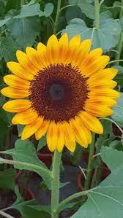
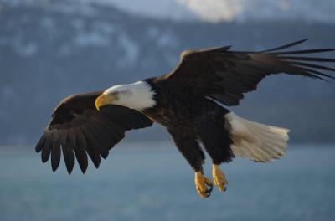
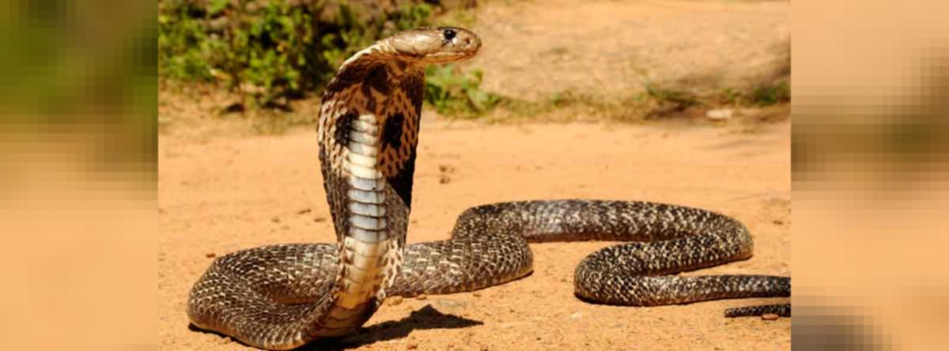
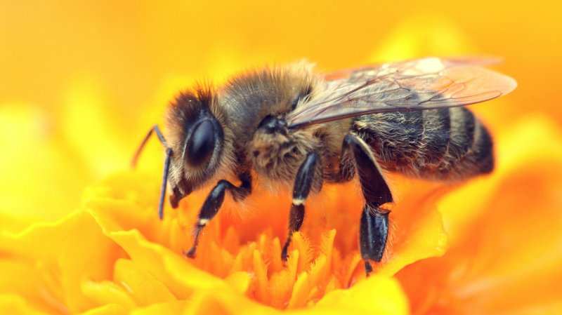
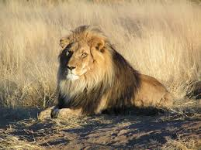
খাদ্য জাল
খাদ্য জাল হচ্ছে একাধিক খাদ্য শৃংখলের সমষ্টি। অর্থাৎ যে জালে একাধিক খাদ্য শৃংখল থাকে তাকে খাদ্য জাল বলে।

Slide 13
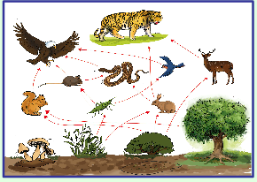
নিচের ছবিটি লক্ষ্য করঃ
বাস্তু সংস্থানে অনেক গুলো খাদ্য শৃংখল থাকে।বাস্তু সংস্থানের সকল উদ্ভিদ ও প্রাণী কোন না কোন খাদ্য শৃংখলের অন্তর্ভুক্ত। একাধিক খাদ্য শৃংখল একত্রিত হয়ে খাদ্য জাল তৈরি করে।
খাদ্য জাল

Slide 14
সারসংক্ষেপ
শক্তি প্রবাহ
শক্তির এক স্থান থেকে আরেক স্থানে প্রবাহিত হওয়া।
খাদ্যঃ বেঁচে থাকার জন্য আমরা যা খাই তাই খাদ্য।
খাদকঃ যে প্রাণী বা জীব খাদ্য গ্রহণ করে সে হচ্ছে খাদক ।
খাদ্য শৃংখল হচ্ছে শক্তির ধারাবাহিক প্রক্রিয়া।
খাদ্য জাল হচ্ছে একাধিক খাদ্য শৃংখলের সমষ্টি। অর্থাৎ যে জালে একাধিক খাদ্য শৃংখল থাকে তাকে খাদ্য জাল বলে।

Slide 15
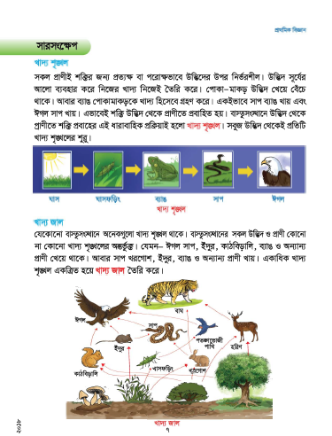
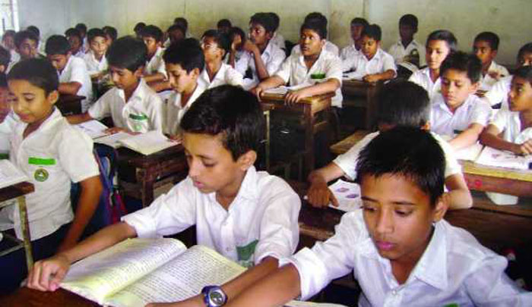
পাঠ্য বইয়ের ৬ ও ৭ পৃষ্ঠা খুলে নিরবে পড়।

Slide 16
মূল্যায়ন
শূন্যস্থান পূরণ করঃ
১।শক্তির মূল উৎস ...................................।
২।উদ্ভিদ সূর্য থেকে ………………………….. পায়।
৩।সকল প্রাণী শক্তির জন্য ……………………………উপর নির্ভরশীল ।
৪।খাদ্য জাল একাধিক ……………………………. সমষ্টি ।
৫।খাদ্য শৃংখলের মাধ্যমে ........................... প্রবাহিত হয় ।
সূর্য
শক্তি
উদ্ভিদের
খাদ্য শৃংখলের
শক্তি

Slide 17
মিলকরণ
১। উদ্ভিদ নিজের খাদ্য
খাদ্য শৃংখলের অন্তর্ভূক্ত ।
২। শক্তি উদ্ভিদ থেকে
একাধিক খাদ্য শৃংখলের সমষ্টি
৩। প্রতিটি খাদ্য শৃংখল শুরু
নিজে তৈরি করে ।
৪। সকল উদ্ভিদ ও প্রাণী
প্রাণীতে প্রবাহিত হয় ।
৫।খাদ্য জাল হলো
সবুজ উদ্ভিদ থেকে ।

Slide 18
মূল্যায়ন
প্রশ্নের উত্তর লেখ।
১।একটি পোকা ও একটি পাখি রাখা হলে কোনটি খাদ্য ও কোনটি খাদক?
২। উদ্ভিদ কোথা থেকে শক্তি পায়?

Slide 19
১। খাদ্য হচ্ছে পোকা আর খাদক হচ্ছে পাখি।
২। উদ্ভিদ সূর্য থেকে শক্তি পায়।

Slide 20
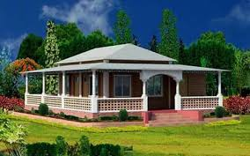
বাড়ির কাজ
১।খাদ্য শৃংখলে কীভাবে সাপ ও ঈগল একই রকম তা ব্যাখ্যা করো।
২।নিচের শব্দগুলো দিয়ে খাদ্য শৃংখলের ক্রম সাজাও
ঈগল,সূর্য,ঘাস,পোকামাকড়,সাপ,ব্যাঙ

Slide 21
সবাইকে ধন্যবাদ

